Slide 1


ScaryIt

Slide 2

Valores: Família, Coragem e Persistência

Slide 3

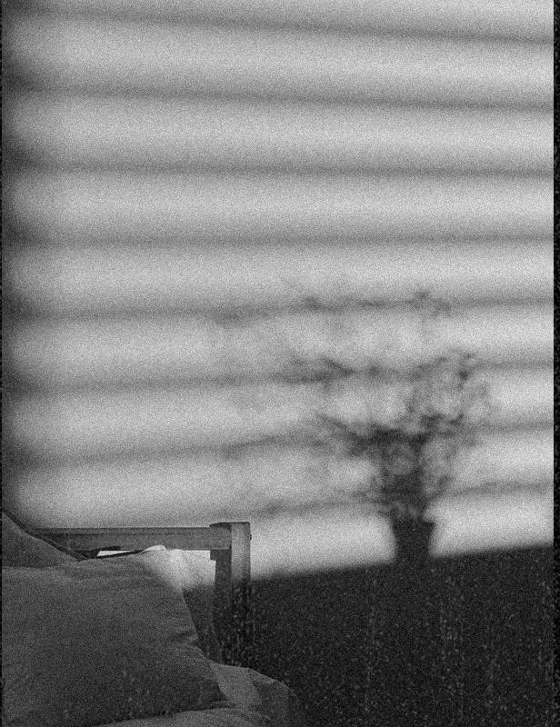
— Stephen King
“Monsters are real and , ghosts are real too. They live inside of us, and sometimes they win”

Slide 4


Slide 5
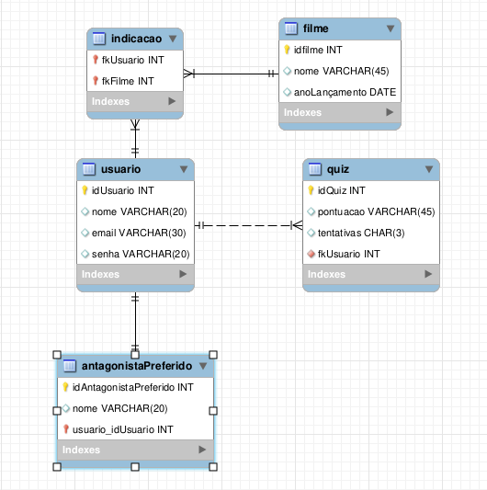
Modelagem Lógica:

Slide 6
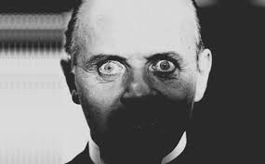
Site ScaryIt:

Slide 7
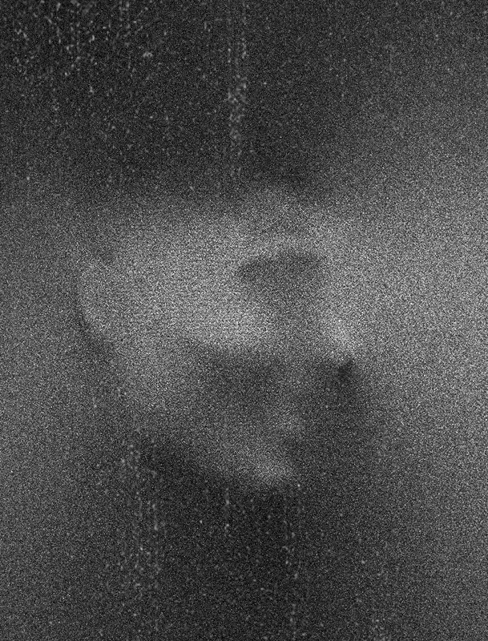
Maiores Desafios:

Slide 8

Gratidão Aos meus colegas de sala.

Slide 9


Obrigado

